Slide 1

Notes:
Mi chiamo gpt e mi occupo con la mia azienda Trilogik di Genova di sw gestionale
Sw gestionale per chi non lo sapesse vuole dire spaventosi database pieni zeppi di dati fiscali, crm e quant’altro
Ed è proprio di questo di cui parleremo in questo intervento: di grosse mole di dati presenti nel backend e di come interagire con questi dati tramite mobile app MAUI versione 8
Cioè Vi presenterò le varie opzioni che stiamo usando con MAUI versione 8
Per me MAUI prima della 8 NON esisteva visto l’enorme numero di bug delle versioni precedenti
So che l’argomento non è molto molto o fashion, non è molto ChatGPT o Ferragni/Fedez ma più pane e nutella ecco per capirci, ma tant’è
Parlo di una cosa che conosco e di cui spero possa dirVi qualcosa di interessante

Slide 2
SPONSOR
Notes:
Qui a genova siamo sensibili a chi sponsorizza

Slide 3

Offline-first ?!
Copertura rete mobile non totale
Situazioni geografiche sfavorevoli (palazzi, muri, luoghi senza connettività, etc)
Contratto mobile con limitazioni
Resilienza e perfomance
Notes:
La domanda che ci si può porre è: la vità di chi si occupa di mobile MAUI è già tanto difficile perché mettersi questo ulteriore grattacapo di realizzare la ns app offline by design ?
Quindi dicevamo: grossi mole di dati. Ovviamente la logica suggerisce che la mobile app in presenza di grosse mole di dati dovrebbe funzionare on line, prendendo di volta in volta solo i dati che deve visualizzare.
Purtroppo nella pratica questo non si può fare, e occorre spesso progettare la ns mobile app in modo tale da lavorare in offline
Quindi spesso ci si riduce a lavorare con due database: quello che equipaggia il client mobile e l’altro che è nel backend
Con il termine offline-first si indica la necessità di progettare la mobile app in grado di lavorare in modalità completamente disconnessa.
Purtroppo soprattutto in ambito di sw aziendale gestionale questa è una necessità spesso indispensabile da soddisfare.
La cosa più efficace è fare le modifiche localmente e solo in presenza di connettività riportarLe poi nel db remoto.
E viceversa prendere i dati che servono, salvarseli localmente, e agire con questi.
I problemi che risolve l’impostare una mobile app come offline-first sono tanti, ma in definitiva si può riassumere in uno: resilienza.
Nel corso degli anni, in Xamarin prima e in MAUI ora, nella mia azienda abbiamo sperimentato e utilizzato diverse soluzioni notevoli che sono l’oggetto di questo workshop
Si tratta di soluzioni che abbiamo lungamente provato e di cui Vi esporrò secondo me pregi e difetti
Per ogni esempio troverete un pezzo di codice sui miei social e su github che dettagliano meglio quanto Vi sto dicendo
Nota importante: sono certo che esistono anche altre soluzioni rispetto a quelle che sto presentando, ma queste sono quelle che abbiamo testato estensivamente e messe in produzione e sulle quali mi sento di dire qualcosa.

Slide 4

Challenge per off-line first
Due database tra loro sincronizzati che sono normalmente disconnessi
Database client e backend difformi
Dimensione set dati
Sicurezza
Gestione del cambiamento dello schema dei dati
Gestione della concorrenza
Partizionamento verticale/orizzontale dei dati
Notes:
I challenge da tenere presente per progettare un’applicativo che funziona offline riguarda principalmente la necessità di tenere in sincronia una versione dei dati lato backend, e un’altra versione lato mobile
Quindi due database normalmente disconnessi
Partizionamento orizzontale: vedi multitennant

Slide 5

DB Disconnessi: possibili soluzioni
Cache chiamate Http/Get
DB Incremental Updates
Database Tracking
UpdatedAt & Soft-Deleted
Notes:
Noi abbiamo identificato che tutte le soluzioni efficaci che abbiamo identificato ricadono in queste tipologie
Il magnifico trio
Incrementale: in definitiva il backend sa quali modifiche/cambi stato sono state eseguite sul db principale e quindi trasmette al client solo le modifiche avvenute.
Non si possono sempre inviare tutti i dati al client per via della dimensione dei dati in gioco
Idem il database locale
Prima però il client deve sottoporre le modifiche avvenute localmente.
Come detto si sta parlando di tanti dati.
Di solito si parla di Database di dimensioni ragguardevoli per cui gli aggiornamenti devono riguardare solo le differenze
Si favoleggia di soluzioni basate su db SqLite creati lato backend e quindi scaricati come file e quindi montati nell’applicativo, e utilizzato come db locale ma questa soluzione non l’abbiamo mai esplorata sino in fondo e i prototipi fatti non ci hanno convinto. Ma ovviamente possiamo sbagliarci.

Slide 6
Cache chiamate Http/Get: Akavache
//Inizializzazione da fare in fase di startup
Akavache.Registrations.Start(«<Application Name>");
//Salvare un oggetto
var listaSpese = new List<Expense>();
await BlobCache.LocalMachine.InsertObject(«lstSpese", listaSpese);
// Recuperare l’oggetto
var listaSpeseFromCache = await BlobCache.LocalMachine.GetObject<List<Expense>>("lstSpese");
//Attenzione: chiusura corretta (da fare in fase di chiusura applicativo)
BlobCache.Shutdown().Wait();
//Chiamata http con supporto Akavacache
await BlobCache.LocalMachine.GetOrFetchObject<List<T>>("lstSpese", async () => await Get_ItemsFromWebAsync<T>(), DateTimeOffset.Now.AddHours(8));
//Invalidare Cache
await BlobCache.LocalMachine.Invalidate("lstSpese");
Notes:
Pronunce: Acavache
E’ un database chiave valore
I dati possonbo essere salvati negli user setting, come application data, come dato sensibile o anche in memory. Qui abbiamo scelto application data
Oss.: User settings. Some systems backup this data to the cloud e questo può fare confusione nel caso si abbiamo più dispositivi mobile che hanno lo stesso account o magari anche problematiche legate al GDPR: per questo abbiamo scelto localmachine
Però BlobCache.LocalMachine di contro ha che in determinate condizioni i dati contenuti vengono cancellati senza tanti giri (per esempio quando si ha poco spazio su disco o quando si usa qualche app malefica che Vi promette che libera spazio di file inutili) soprattutto in iOS.
Se nn si chiama shutdown prima o poi ci si trova con la cache corrotta - In MAUI è difficile trovare il momento giusto per fare la chiamata Shutdown, non impossibile ma abbastanza rognoso – dipende dalla piattaforma !
Questa soluzione è valida in situazioni semplici dove si consulta più che altro – il codice da aggiungere per rendere la mobile app offline è molto poco - problema paginazione
Vedere codice

Slide 7


DB Incremental Updates: Definizioni
Push
Pull
Client Mobile
La sincronizzazione incrementale permette al client di lavorare in offline su una base dati locale e di sincronizzarsi con il database principale ospitato nel backend.
Push: Inviare verso il backend solo I dati inseriti/modificati successivamente all’ultima medesima operazione
Pull: Ricevere dal backend I dati con le medesime modalità.
Problema: Come rintracciare i dati che sono stati modificati ?
Backend

Slide 8
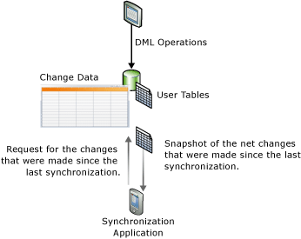
Sql Server Change Tracking
Notes:
Molti db, se non tutti, hanno un meccanismo che permette di capire quali tuple sono state variate
Ora parliamo di Sql Server: qui questa funzionalità è stata rilasciata sin da Sql Server 2008, ed è presente in tutte le versioni di Sql compresa la express
In Sql Server prima di questo meccanismo esisteva la Trigger-Way: cioè tramite trigger popolare una tabella in cui venivano messe le tabelle/righe oggetto di modifiche
Con la Trigger-way tutto funzionava, ma scalava male.
Ecco che è stato introdotto il Sql Server Change Tracking, che permette di tenere traccia di tutti I cambiamenti avvenuti sul database
Nella pratica: In pratica allo stato iniziale il database ha un valore intero che indica la sua versione, e ogni variazione che avviene sul db incrementa questo numero
Questo numero varia per batch: cioè se faccio un update su 1 milione di righe questo numero viene incrementato di solo un’unità
Inoltre ad ogni tupla oggetto di tracking sarà associato un numero che indica la sua variazione più recente, ed è possibile fare query per capire quali righe sono state variate in quale versione
Da non confondersi con Sql Server Change data capture
Sql Server Change Tracking va per tutte le versioni, mentre Sql Server Change data capture solo dalla developer in su o qualcosa del genere.
Altra differenza fondamentale è che Sql Server Change Tracking NON tiene i valori intermedi assunti dalla riga, cosa che invece fa Sql Server Change data capture (che ovviamente consuma molte più risorse)
Sql Server Change Tracking tiene solo il valore della chiave primaria della riga modificata e il tipo di modifica avvenuta (I,U,D) – ovviamente le tabelle coinvolte devono avere una chiave primaria formata da solo una colonna ma nell’ambito mobile si usa la classica Guid e non dovrebbe essere un probloema
Di default questa funzione non è attivata su alcuna istanza di Sql Server – si deve attivare a livello di database e quindi per ogni singola tabella.
Le perfomance vengono penalizzate in modo impercettibile perché il sistema si basa tutto sulla lettura del file di Log di Sql Server
Abbiamo in produzione soluzioni basate su questo anche abbastanza grossi e l’extra storage richiesto e le penality-perfomance abbiamo visto essere modeste
Pertanto un metodo molto semplice per tenere in sync un db del mobile con un’istanza di Sql Server (quindi processo Pull, che è quello più sensibile perchè il db di backend si presume sia il più grosso) è quello di avere la la lista dei cambiamenti avvenuti dall’ultima interrgogazione
Quindi il client deve tenersi in qualche modo il numero dell’ultima versione, e quindi quando interroga il backend passargli questo numero: il backend in questo modo è in grado di fornire le tuple modificate
In questo modo diventa facile mettere su un backend che fornisce le sole righe variate, e quindi il client sa quali righe cancellare e quali righe sono state inserite o modificate e quindi richiede il valore attuale per quelle.

Slide 9
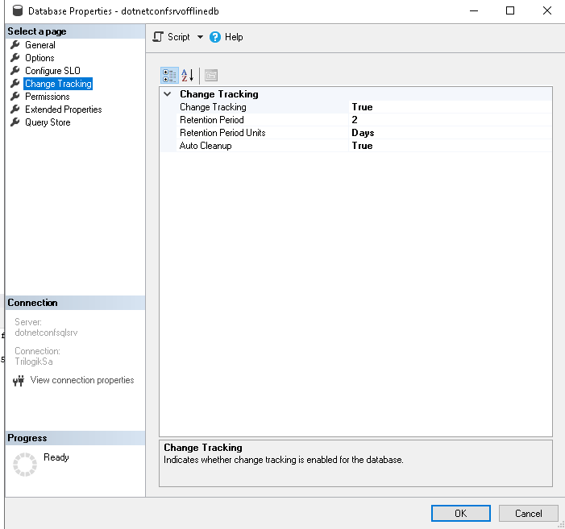
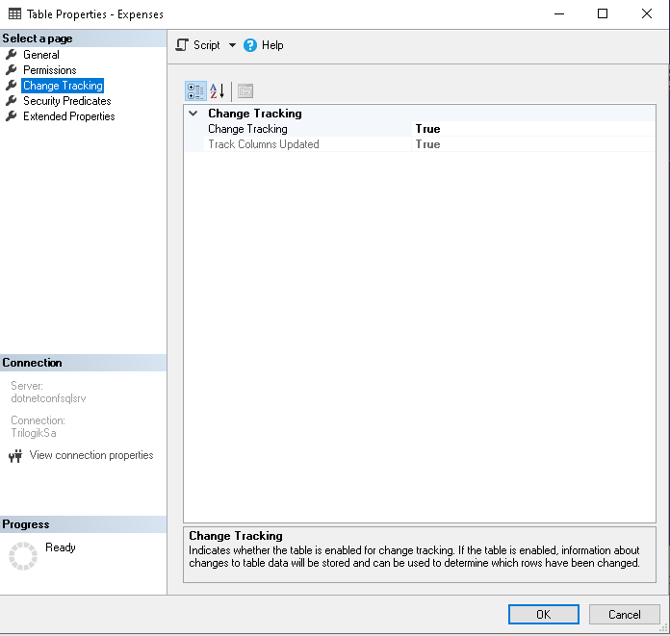
Sql Server Change Tracking: Attivazione (Database e Tabelle)
ALTER DATABASE <Nome Database>
SET CHANGE_TRACKING = ON
(CHANGE_RETENTION = 15 DAYS, AUTO_CLEANUP = ON)
ALTER TABLE <Nome Tabella>
ENABLE CHANGE_TRACKING
WITH (TRACK_COLUMNS_UPDATED = OFF)
Notes:
Ancora per chiarire: con questi comandi non si cambia in alcun modo la struttura delle tabelle e nemmeno si mettono strani trigger: - come detto tutto funziona con un processo che monitora il log file di Sql
Change_Retention: deve essere studiato bene perchè passato il period impostato le modifiche sono perse
When the TRACK_COLUMNS_UPDATED option is set to ON, the SQL Server Database Engine stores extra information about which columns were updated to the internal change tracking table. Column tracking can enable an application to synchronize only those columns that were updated.
Noi la mettiamo a OFF perchè ci serve capire quali tuple sono state variate e riscaricarle per intero, ma in alcune soluzioni può essere utile sapere che esiste la possibilità di sapere anche le colonne variate.
Ovviamente se si pone a true Maggiore dimensione e complessità, ma funziona senza grossi traumi

Slide 10
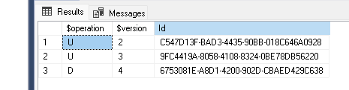
Sql Server Change Tracker: Comandi notevoli
Versione Attuale del database
select CHANGE_TRACKING_CURRENT_VERSION()
Modifiche avvenute a partire dalla versione
SELECT
ct.SYS_CHANGE_OPERATION as '$operation’,
ct.SYS_CHANGE_VERSION as '$version’,
ct.Id
FROM
changetable(changes <Nome Tabella>, @fromversion)
Notes:
Vedere codice backend

Slide 11
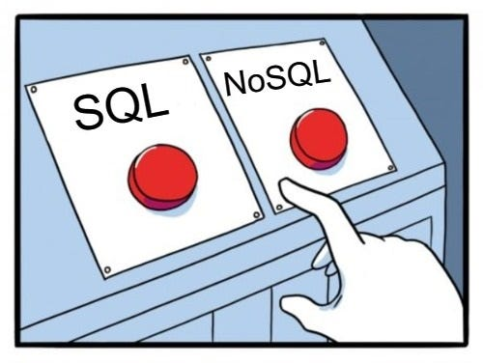
…… e per i database NoSql ?
Azure Cosmos DB
Change Feed (Pull Model)
Mongo DB
Mongo DB Atlas
FireBase
L’unico pacchetto disponibile in MAUI è FirebaseDatabase.net, che però NON supporta offline
Notes:
Per CosmosDB il tracking delle modifiche è possibile tramite il Change Feed
Nativamente prevede uno stream di informazioni che inoltra le modifiche eseguite e che può essere consumato con un servizio sempre attivo tipo Azure Function.
Ovviamente questa modalità è inadatta per il nostro ambito
Esiste però una modalità di Change Feed chiamata Pull Model che funziona in modo simile a quanto Sql Server
In questo caso al posto di un numero di versione si ha un token chiamato continuation token.
Il problema è che con questa modalità ad oggi NON vengono inviate le info relative a cancellazioni, ma solo inserimenti e modifiche.
E’ in preview da .Net8 se nn ricordo male anche la possibilità di ricevere anche le cancellazioni sottoscrivendo la possibilità in Azure
E’ ovviamente possibile lavorare con soft-delete, cioè un flag che indica se il documento è stato cancellato.
Mongo DB
Soluzione pacchettizzata a pagamento per MAUI - MongoDB Atlas
- https://www.mongodb.com/developer/products/realm/atlas-device-sdks-with-dotnet-maui/
Firebase
Non esiste ancora il support per offline su MAUI
Se avete altre notizie a riguardo fatemelo sapere
In altri ambiti usare l’offline di Firebase è assolutamente risolutivo e facile da implementare.
vedi https://stackoverflow.com/questions/77030356/firebase-real-time-database-offline-persistence-using-maui-net
Ecco il pacchetto per firebase/MAUI https://github.com/step-up-labs/firebase-database-dotnet/tree/master

Slide 12
DB Incremental Updates: UpdatedAt & Soft-Delete
Soluzione Self-Made
Client
public abstract class BaseEntityForMobile
{
[PrimaryKey]
public Guid Id { get; set; }
public DateTimeOffset UpdatedAt { get; set; }
public bool Deleted { get; set; }
}
public class LatestUpdateAt
{
public string EntityName { get; set; }
public DateTimeOffset MaxUpdateAt { get; set; }
public bool Rx { get; set;}
}
Backend
public abstract class BaseEntity
{
[Key]
public Guid Id { get; set; }
public DateTimeOffset UpdatedAt { get; set; }
public bool Deleted { get; set; }
}
Notes:
Ora passiamo ad analizzare la soluzione basata sugli aggiornamenti incrementali iniziando con la soluzione self-made
L’egida di quanto Vi presenterò è che a un certo punto qualche tempo fa avevo necessità di implementare logiche abbastanza articolate e complesse per la gestione della concorrenza e non avevo alcun strumento efficace o comunque non l’ho identificato.
Per questo motivo ho creato questa soluzione, che nel tempo ho sviluppato e migliorato, ed è diventata la base per alcuni applicativi
Il backend per questa soluzione è Sql Server, ma le stesse logiche di funzionamento valgono anche per db NoSql
Certamente ha dalla sua parte la sua affidabilità e semplicità, nonché estrema potenza di espansione con la possibilità di implementarci dentro logiche funzionali molto raffinate e complesse che magari con altri strumenti sono difficili da implementare.
Tutto quanto si basa su il campo UpdatedAt (DateTimeOffset), che riporta il momento in cui la tupla è stata modificata.
Tutto funziona se ogni modifica che viene fatta sulla tupla aggiorna anche questo campo
Questo campo è presente sia nell’entity lato client, ma anche lato backend.
Osservo che lato backend le modifiche alla tuple possono essere fatte da magari applicative esterni, pertanto occorre sempre religiosamente fare attenzione a modificare questo campo.
L’idea migliore è quello di creare un trigger per impostare tale valore in modo tale da non dimenticarsi più, ma occorre fare valutazioni rispetto alle problematiche di performance così introdotte.
Lavorando con DB spaventosi lasciare dei trigger può portare a seri problemi di performance e concorrenza
Per completezza devo dire che è anche possible specificare che per alcune operazioni massive in seno al commando è possible disattivare determinati trigger e riattivarli al termine di queste operazioni batch.
Altro campo notevole è Deleted
Questo campo permette di implementare il soft-delete
Deleted (bool) is true se il record è stato cancellato
Il soft-delete serve perchè come faccio a gestire la cancellazione di una riga ? Cioè cancello una riga su un client e come posso comunicare sia al server ma sopratutto a tutti gli altri client che vedono la stessa riga che questa riga è stata cancellata ? Ovviamente se la cancello questa non è più presente e occorre informare in qualche modo tutti I client.
Il metodo è quello di NON cancellare la riga ma alzargli il flag deleted – quindi poi deve essere gestito come una normale modifica della tupla
Quando un client riceve una tupla con questo flag alzato allora sa che localmente deve cancellare la tupla se presente
il backend invece non fa nulla e lavora al solito modo come se fosse una normale di un’altro campo
L’unico difetto è che occorre ogni tanto fare il purge delle righe cancellate, quando si è sicuri che tutti I client coinvolti l’abbiano ricevuta – il che è molto facile da fare con operazioni periodiche – questo porta a risparmiare qualche MB che nelle situazioni modern non è una cosa così indispensabile
Noi l’abbiamo fatto sfruttando una query periodica che usa anche updateat, per capire quali record cancellare – se si cancellano troppo presto allora alcuni dispositivi continueranno ad avere i record anche se nn sono stati cancellati e per questi non vi è rimedio
Osservo che EF Core ha una funzionalità chiamata interceptor, perfetta per implementare il soft delete, cioè alzare questo flag al posto di cancellare un tupla.
Cioè EF traduce I comandi di remove in modifica sul campo Deleted alzando il flag a true
A questa modello nella pratica lato backend quando lavoriamo con SqlServer (ma non solo) spesso noi aggiungiano anche un campo CreatedAt, che accoglie la data/ora di creazione della tupla e poi non viene mai più toccato. Un campo come CreatedAt serve per implementare magari anche in futuro il partizionamento orizzontale dei dati per perfomance di Sql Server. Immagino che chiunque abbia un minimo di esperienza certamente sa di cosa parlo.
Lato client abbiamo la tabella LatestUpdatedAt
Questa permette di comprendere le tuple che sono state modificate e che devono essere inviate al backend
E inoltre tiene anche il limite inferiore delle tuple ricevute dal backend
Sono possibili altri metodi ma qui abbiamo esemplificato al massimo e la cosa funziona
Passiamo al codice

Slide 13
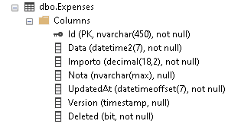
DB Incremental Updates: UpdatedAt & Soft-Delete
Soluzione Microsoft Datasync Framework
public abstract class DatasyncClientData
{
public string Id { get; set; }
public bool Deleted { get; set; }
public DateTimeOffset UpdatedAt { get; set; }
public byte[] Version { get; set; }
}
Notes:
Precedentemente chiamata Azure Mobile App, anche se con Azure non aveva nulla a che fare nel senso che può essere usato in ogni contesto.
E’ usabile in diverse piattaforme, tra cui Blazor + Uno Platform + Avalonia e il ns MAUI
Aggiornato recentemente per .Net 8 e in lavorazione alcune feature che useranno meglio le nuove funzionalità offerte appunto da .Net8
L’idea è del tutto simile alla soluzione self made che abbiamo analizzato poco fa, anzi è proprio scopiazzato di sana pianta da questo – cioè io ho copiato da questo
Questo framework permette con poche righe di mettere su un sistema di scambio dati tra il mobile e il backend, sia online che offline.
Qui analizzeremo solo l’utilizzo come offline.
Le entità che si scambiano tra client e server devono derivare da una classe base - qui è mostrata la classe base per i db relazionali, ma ne esiste una dedicata ai database NoSql
Qui possiamo rintracciare i campi UpdatedAt (DateTimeOffset?) e Deleted, che hanno la stessa funzione in sostanza del mio metodo self-made
Ma a questi viene aggiunto un campo Version che in pratica marca la versione della riga. E serve per gestire la concorrenza – ne parleremo a breve
In Sql Server questo campo è il classico timestamp: nei database NoSql (Mongo per esempio) la concorrenza è gestita dal campo Etag, ed è per questo che se si usano questi tipi di db si ha un’altra classe base, ma in sostanza è perfettamente uguale a quanto mostrato qui.
La potenza di questa soluzione è la possibilità di gestire in modo raffinato e dettagliato le modifiche concorrenti con poche righe di codice e gestendo la cosa lato client tra l’altro, con la possibilità di presentare all’utilizzatore che ha causato la modifica concorrente quale modifica tenere e quale scartare addirittura campo per campo.
Oss.: l’uso del framework permette l’interazione offline e online – qui faremo vedere la offline con sincronizzazione incrementale
Vediamo ora il codice pratico

Slide 14

…And the winner is….. Conflict resolution client-side
La gestione della concorrenza può essere facilmente implementata lato server, ma spesso è necessario presentare all’utilizzatore la scelta di quale versione debba “vincere”.
L’utilizzo dell’SDK Microsoft Datasync permette di scegliere, lato client, cosa fare in caso di una modifica che concorrente che insiste su una tupla già modificata.
Lato client il framework rende disponibile facilmente la versione salvata sul server e la versione che si sta spendendo al backend, per poter presentare una scelta all’utilizzatore evidenziando le differenze.
Notes:
06/01/18
14
Osservo che nel caso dell’offline sync le possibilità di clash causati da modifiche concorrenti statisticamente aumentano.
412-Precondition Failed

Slide 15


Gestione della concorrenza (Optimistic Concurrency)
Database remoto
Backend
Step 01
Prelevo il dato -
Sul dato prelevato la riga ha valore version = x
Step 02
Prelevo il dato – sul dispositivo la riga ha valore
version = x
Step 03
Salvo la riga – nel backend si legge da Sql Server il valore della riga in salvataggo (version = x), che è uguale al valore della tupla in salvataggio: tutto ok !
Dopo il salvataggio la riga assume il valore version = y
Step 04
Si tenta il savataggio del dato - Il dato trasmesso dal dispositivo ha version = x, ma in Sql Server il valore è version = y – significa che la riga è stata modificata - Che fare ??
Notes:
06/01/18
15
Scusate: in refresh per i pochissimi che nn sanno come viene rilevato un clash con concorrenza ottimistica ecco qui due note
La gestione della concorrenza non mai stata così facile !!!!
Version=ha un valore opaco che viene valorizzato e modificato solo da SqlServer
Con Etag in db NoSql il funzionamento è assolutamente analogo
Sulla soluzione selfmade abbiamo detto che vince sempre il server e stop – quindi eventuali modifiche fatte sul client vengono sovrascritte e vanificate
Qui invece l’SDK ci fornisce degli strumenti più raffinati
https://learn.microsoft.com/en-us/azure/developer/mobile-apps/azure-mobile-apps/howto/client/dotnet#conflict-resolution-and-optimistic-concurrency
15

Slide 16

Perchè non possiamo essere amici ? Come risolvere lato client con Datasync Framework
Eccezione PushFailedException
Eccezione che restituisce le tuple che hanno causato il probpema di concorrenza.
Comandi per risolvere la concorrenza
CancelAndUpdateItemAsync
Cancella l’aggiornamento in corso (client->backend) e aggiorna la tupla locale con quanto passato come argomento.
CancelAndDiscardItemAsync
Elimina l’aggiornamento in corso da parte del client.
UpdateOperationAsync
Aggiorna il record locale con un nuovo valore passato come argomento e riesegue il push verso il backend.
Notes:
06/01/18
16
UpdateOperationAsync – In pratica si presentano i dati all’utilizzatore e lascia scegliere a lui cosa tenere e cosa buttare e quindi si rifa l’aggiornamento del client e del server
Insomma è difficile far comprendere in così poco tempo la funzione di ogni singola istruzione, ma sono certo che se fate due prove comprenderete bene le varie opzioni e l’estrema potenza
16

Slide 17


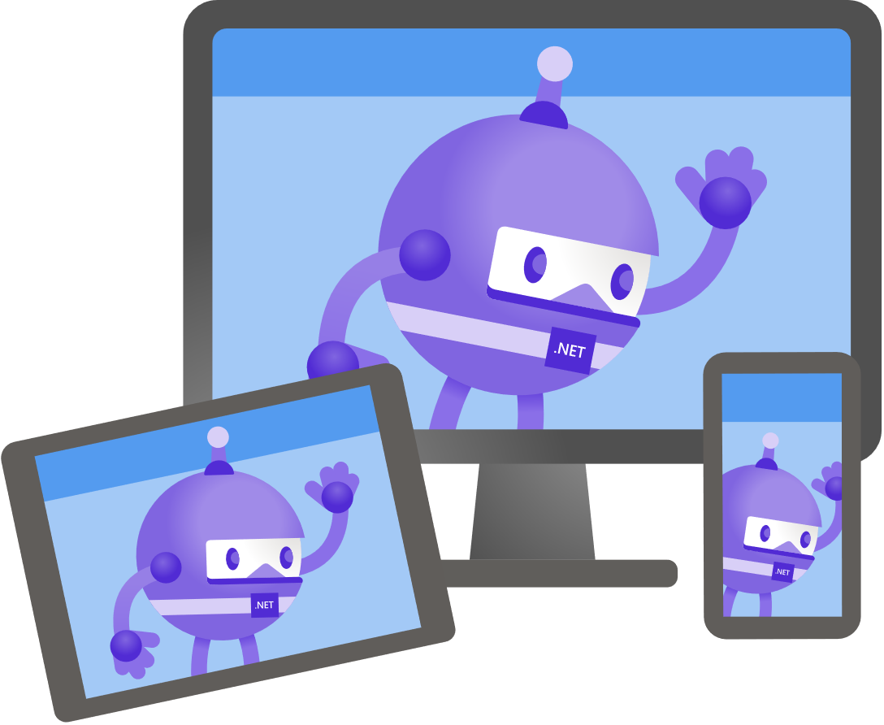








.NET Conference 2024
Thank you
Giampaolo TUCCI

Slide 18
